Slide 1
Элементарное решение - уже более 5 лет оказывает услуги по разработке сайтов на базе 1С-Битрикс: Управление сайтом. За эти годы, мы смогли зарекомендовать себя, как качественные исполнители и хорошие партнеры. Основные направления наших услуг:
Landing Page – одностраничные сайты с уникальным дизайном/шаблоном
Корпоративные сайты - разработка на базе 1С-Битрикс или настройка шаблонов АСПРО
B2B кабинеты – закрытые площадки для юридических лиц, оптовая и розничная торговля
Интернет-магазины – полноценная разработка или доработка интернет-магазинов и витрин
01

Slide 2
За годы работы с клиентами, мы выработали алгоритм успешной работы, который позволяет нам разрабатывать тот программный продукт, который приносит только прибыль. Команда специалистов знает, как подарить Вашему бизнесу – ключ к успеху.
Команда сертифицированных специалистов
Более 10 крутых проектов
5 лет партнерства с 1С-Битрикс
02

Slide 3
За годы работы с клиентами, мы выработали алгоритм успешной работы, который позволяет нам разрабатывать тот программный продукт, который приносит только прибыль. Команда специалистов знает, как подарить Вашему бизнесу – ключ к успеху.
03

Slide 4
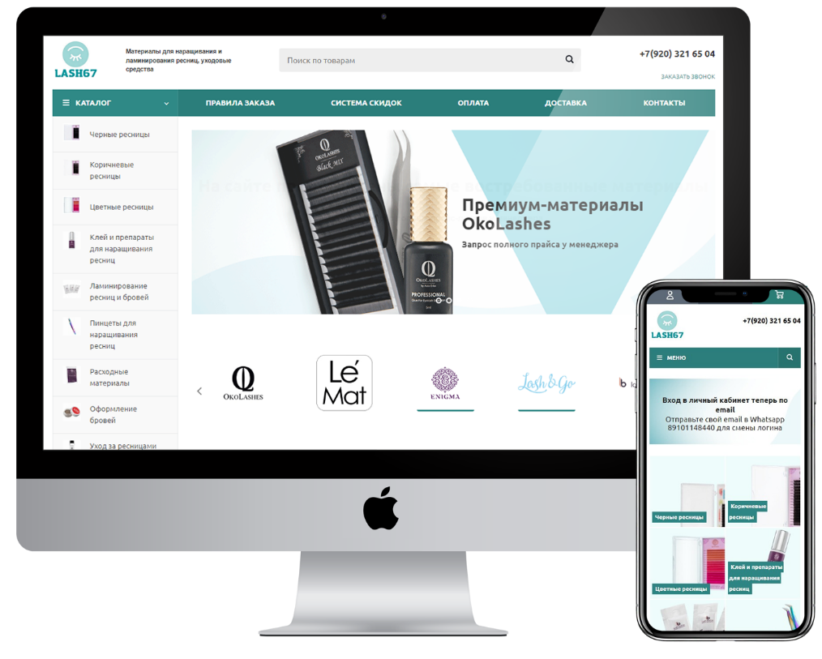
Задача:
Клиент обратился с задачей по разработке нового интернет магазина косметических товаров. Нами был предложен вариант дизайна и доработан шаблон под brand book клиента.
Результат:
- Корпоративный сайт с более 200+ позиций
- Личный кабинет пользователя
- Розничные, оптовые цены
- Купоны, скидки, бонусная система
- Интеграция с 1С и CRM: Битрикс24
- Трекинг посылок (СДЭК)
04

Slide 5
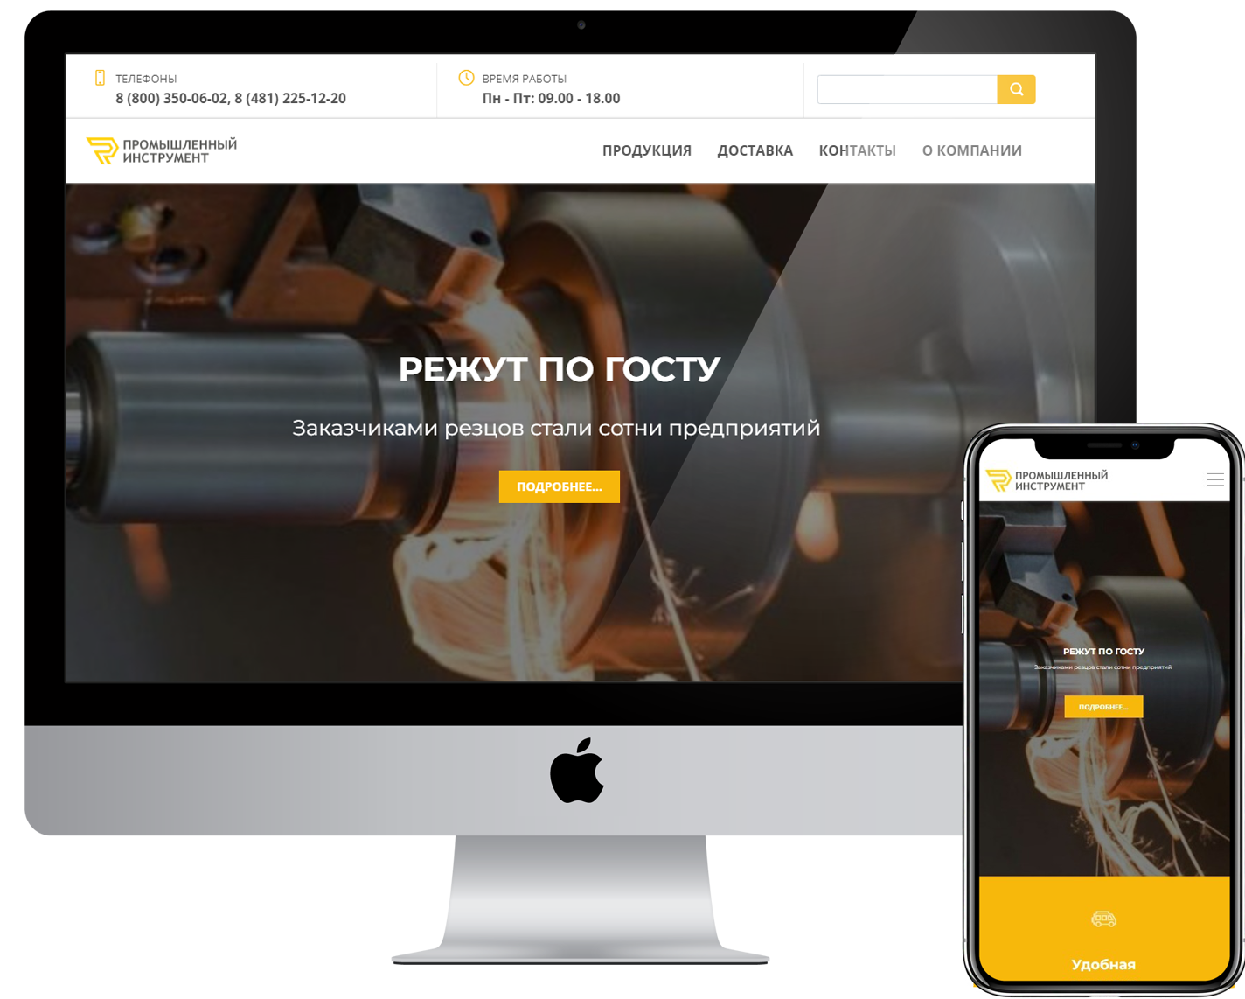
Задача:
Клиент заказал разработку витрины товаров с каталогом продукции, было принято решение реализации сайта на базе продукта Битрикс24 сайты с интеграцией 1С
Результат:
- Landing Page на базе сайтов Битрикс24
- Информационные страницы для юр.лиц
- Товары под заказ с интеграцией CRM: Битрикс24
- Купоны, скидки для оптовых покупателей
- Поиск по каталогу, прайс листы
05

Slide 6
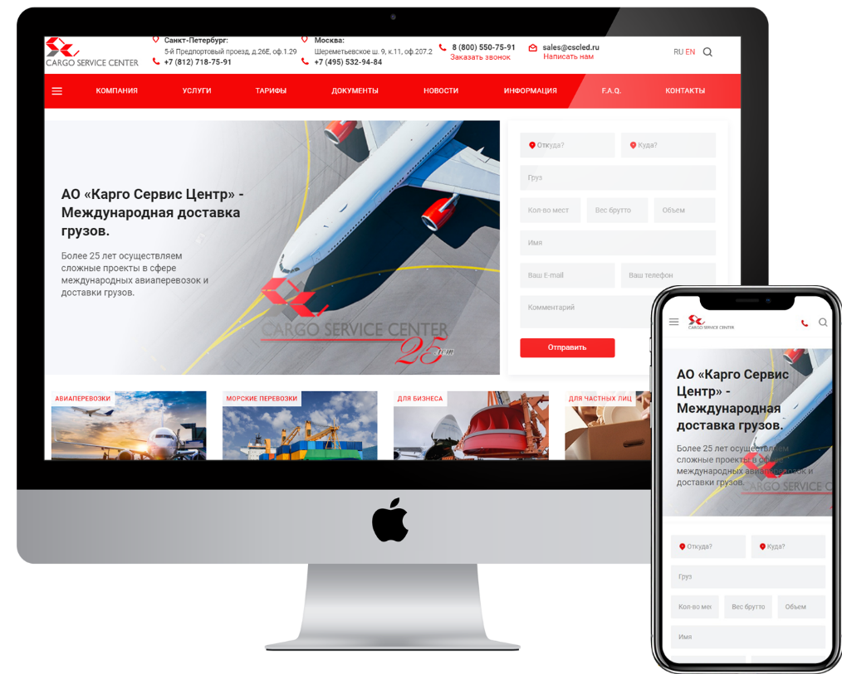
Задача:
Устаревший шаблон был перенесен на современное решение – АСПРО. Доработаны формы обратной связи с интеграцией с Битрикс24 (CRM), также был разработан калькулятор доставки (по ТЗ клиента)
Результат:
- Обновленный, современный шаблон
- Разработанный функционал калькулятора доставки
- Доработана мультиязычность на сайте (ru/en)
06

Slide 7
Обозначим требования в брифе, соберем всю информацию в один документ
Воплотим идею в жизнь, заставим ее функционировать, специалисты из IT отдела
знают как Вам помочь
Подберем крутой дизайн, круто - не значит дорого
Сопроводим клиента даже после окончания работ по сайту.
Будем развиваться вместе!
07

Slide 8
Свяжитесь с нами по любому удобному для вас контакту и мы сможем начать сотрудничество
Посетите наш сайт: ergro.ru
Напишите нам на почту: tolibov@ergro.ru
Консультация по телефону: +7 (495) 374-88-79
08

